Slide 1
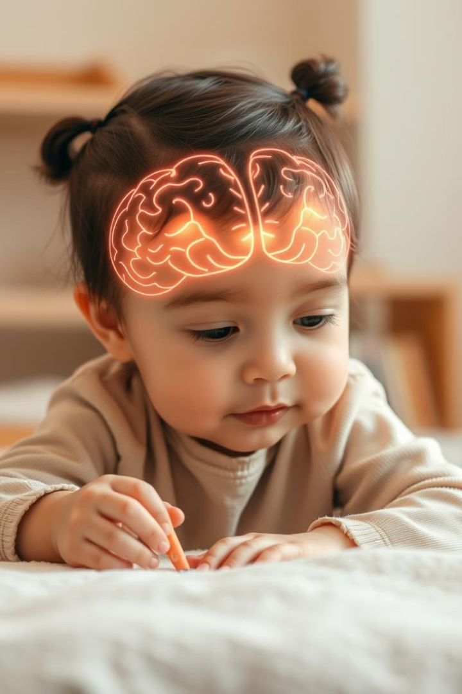
Lateralidad: Tipos y Su Impacto en el Desarrollo
OG
por Omar Patricio García

Slide 2
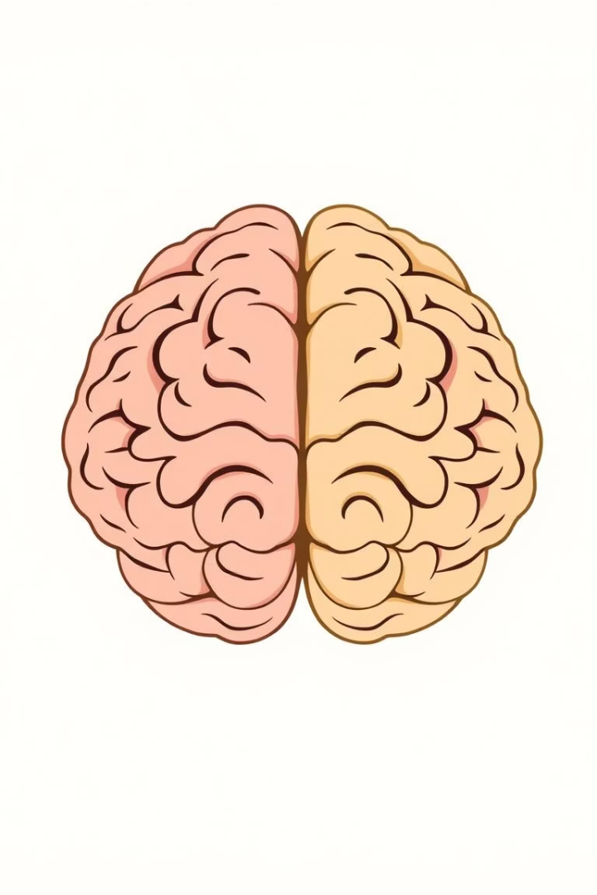
¿Qué es la Lateralidad?
Dominancia corporal
Preferencia de un lado del cuerpo sobre el otro.
Edad clave
Se desarrolla entre los 3 y 6 años de edad.
Control cerebral
Dependiente de la dominancia de un hemisferio cerebral.
Importancia
Afecta habilidades motoras y cognitivas.

Slide 3
Lateralidad Homogénea
Definición
Prevalencia
Dominio del mismo lado del cuerpo en todas las acciones.
70-90% de personas diestras, 10-13% zurdas homogéneas.
Beneficios
Mejor orientación espacial y coordinación motora.

Slide 4
Lateralidad Cruzada
Características
Impacto
Dominancia diferente entre mano, ojo, pie u oído
Afecta al 25% de niños
Ejemplo: mano derecha y ojo izquierdo dominantes
Puedes presentar dificultades específicas de aprendizaje

Slide 5
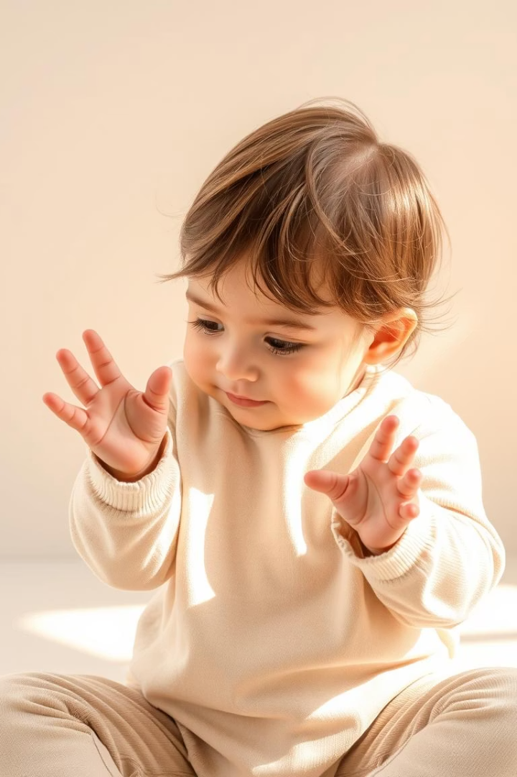
Lateralidad Indiferenciada
Uso indistinto
Persistencia
No hay dominancia clara antes de 6-7 años.
Ambidextrismo en 5-10% de la población.
Evaluación
Necesaria para determinar funcionalidad o problemas.

Slide 6
Evaluación de la Lateralidad
Dominancia manual
Pruebas como escribir, recortar y lanzar.
Dominancia ocular
Test de mirar a través de tubos o caleidoscopios.
Dominancia podal
Evaluación al patear, saltar y mantener equilibrio.
Importancia
Diagnóstico temprano en edad escolar mejora intervenciones.

Slide 7
Implicaciones en el Aprendizaje
Lectoescritura
Orientación espacial
Dificultades específicas
Intervención
Relación con procesos de lectura y escritura.
Puede verse afectada por tipos de lateralidad.
Vinculación con dislexia y disgrafía en casos concretos.
Ejercicios de refuerzo según lateralidad detectada.

Slide 8
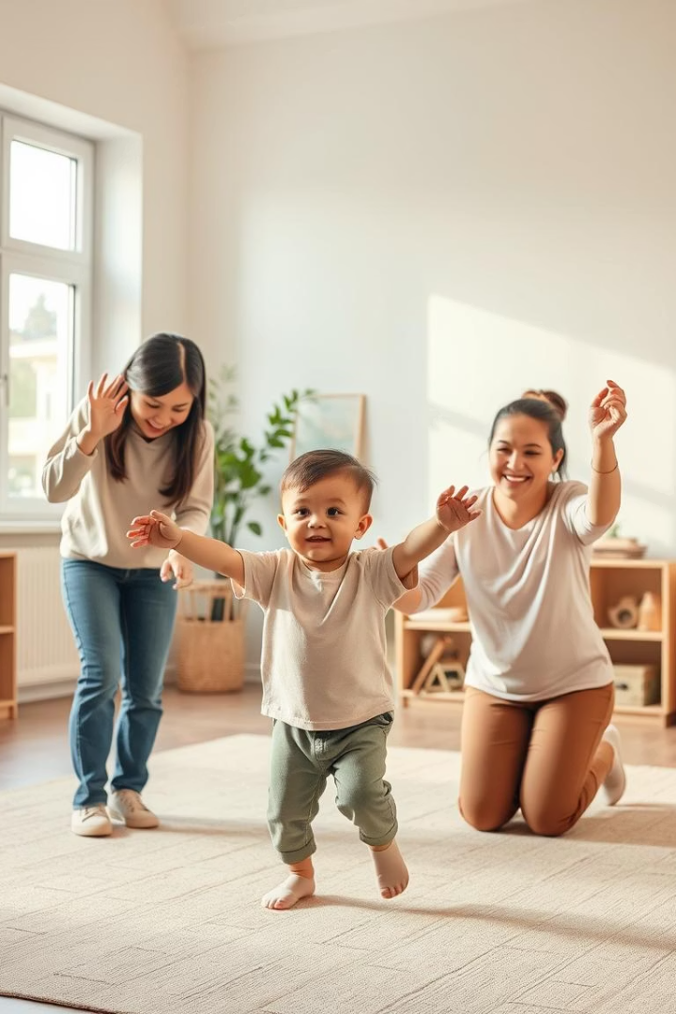
Intervención y Recomendaciones
Respeto
Respetar la lateralidad natural de cada niño.
Ejercicios
Psicomotricidad enfocada en fortalecer habilidades específicas.
Adaptaciones
Cambios en entorno escolar para apoyar al alumno.
Colaboración
Trabajo conjunto entre familia, escuela y especialistas.

